Slide 1




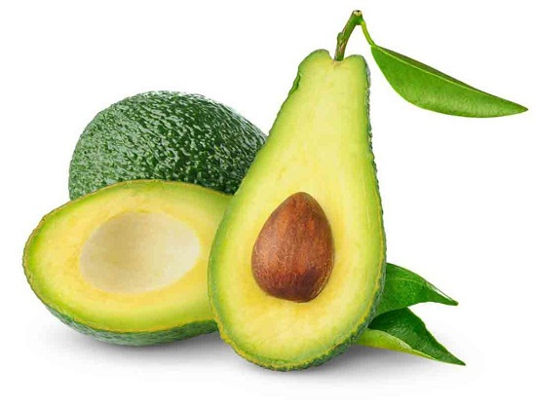

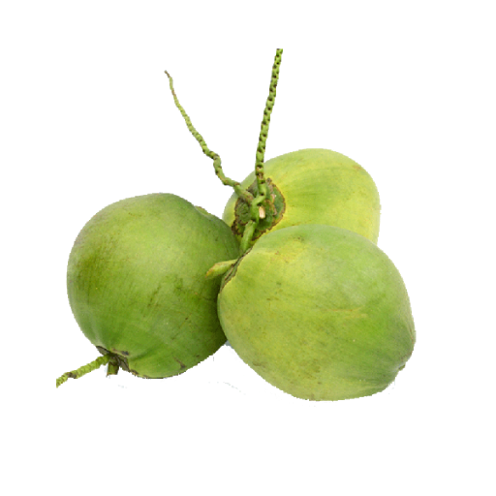
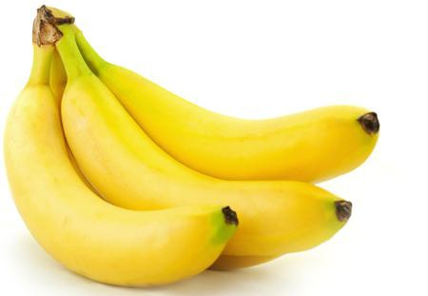
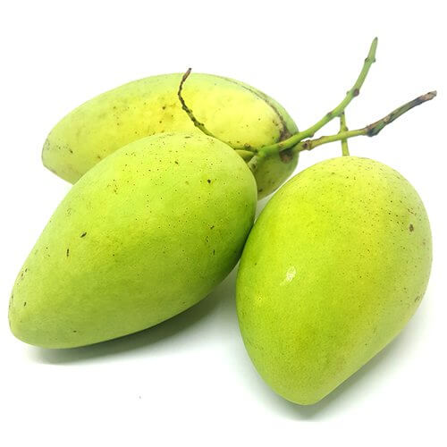


VÒNG TRÒN TRÁI CÂY
EM HÃY HÁT LẠI BÀI HÁT VỪA HỌC
BẠN HÃY SÁNG TẠO KIỂU GÕ ĐỆM ĐỂ ĐỆM CHO BÀI HÁT VỪA HỌC
EM HÃY SÁNG TẠO VẬN ĐỘNG CƠ THỂ THEO NHẠC
EM HÃY CHO BIẾT BÀI HÁT CHÚNG TA VỪA HỌC LÀ SÁNG TÁC CỦA NHẠC SĨ NÀO
EM HÃY NÊU CẢM NHẬN CỦA MÌNH VỀ BÀI HÁT
EM HÃY KỂ TÊN VÀ MÔ PHỎNG ÂM THANH CỦA CÁC NHẠC CỤ MÀ BẠN BIẾT
EM HÃY CHO BIẾT BÀI HÁT CHÚNG TA VỪA HỌC ĐƯỢC VIẾT Ở NHỊP BAO NHIÊU
EM HÃY DÙNG NỐT NHẠC BÀN TAY SÁNG TẠO GIAI ĐIỆU NGẮN
QUAY
Dừng

